Slide 1
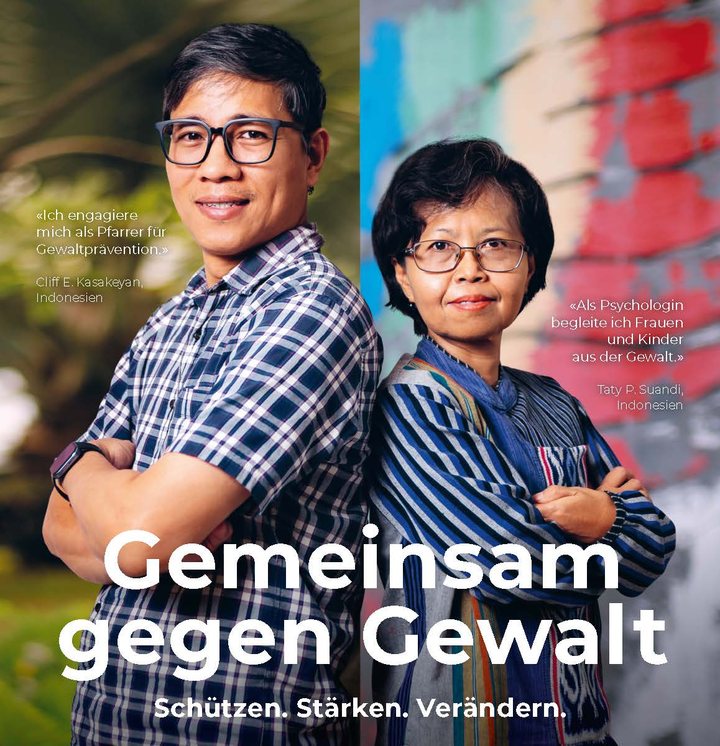



Slide 2
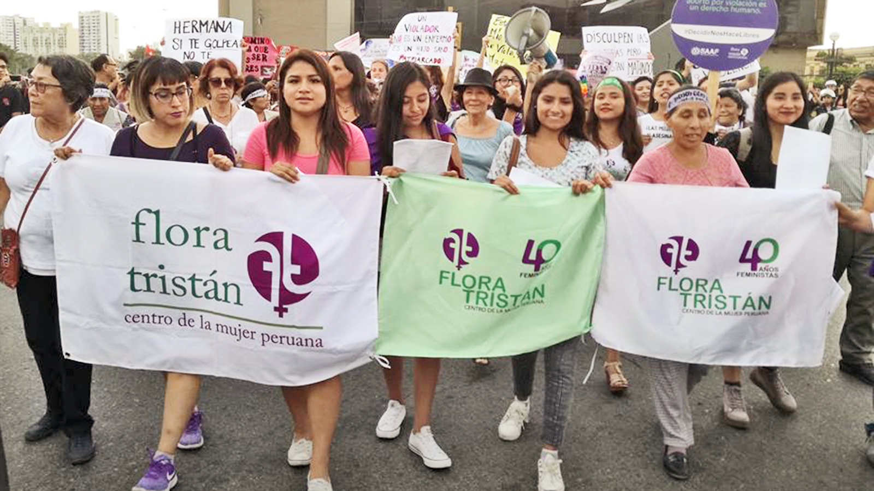
Frauenrechte und gesellschaftlicher Wandel am Beispiel Peru
Partner-Organisationen Flora Tristán in Lima
Notes:
Partner-Organisationen Flora Tristán in Peru

Slide 3
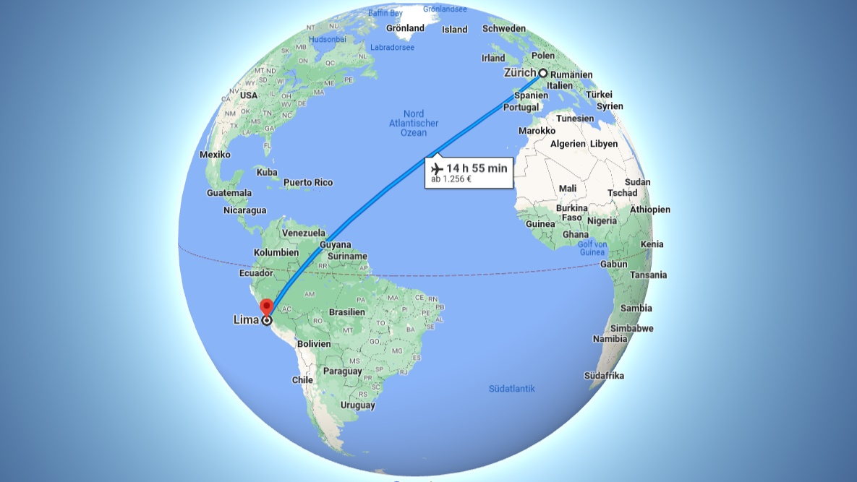

Slide 4
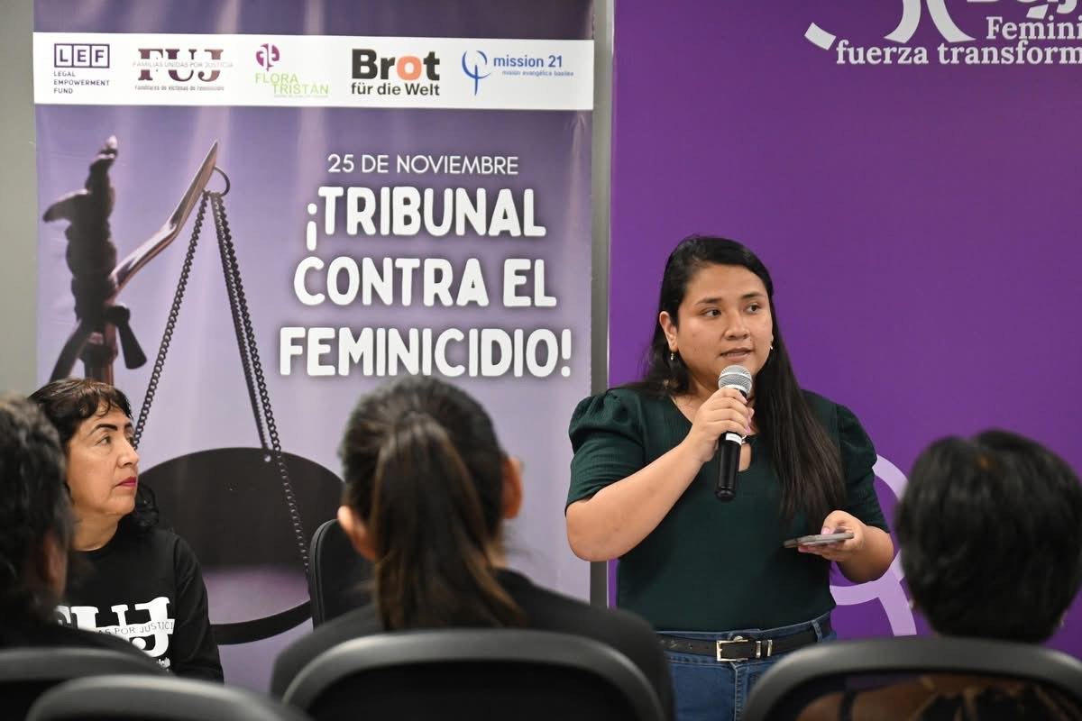
Notes:
Das Peruanische Frauenzentrum (PFZ) Flora Tristán ist eine feministische Partnerorganisation von Mission 21, die sich seit mehr als 45 Jahren für die Verteidigung der Rechte der Frauen in ihrer ganzen Vielfalt einsetzt – insbesondere das Recht auf ein gewaltfreies Leben und die Förderung der Geschlechtergerechtigkeit.
Mission 21 unterstützt das PFZ Flora Tristán mit ihrer Arbeit in zwei Regionen, dem Einzugsgebiet der Hauptstadt Lima und dem ländlichen Raum in Cusco.

Slide 5
Notes:
In ihrem Tätigkeitsgebiet sensibilisieren sie Vollzugsbehörden und führen im öffentlichen Raum lautstarke Protestaktionen durch, um die Bevölkerung über Missstände zu informieren und gegenüber den Behörden zum Handeln zu bewegen.

Slide 6
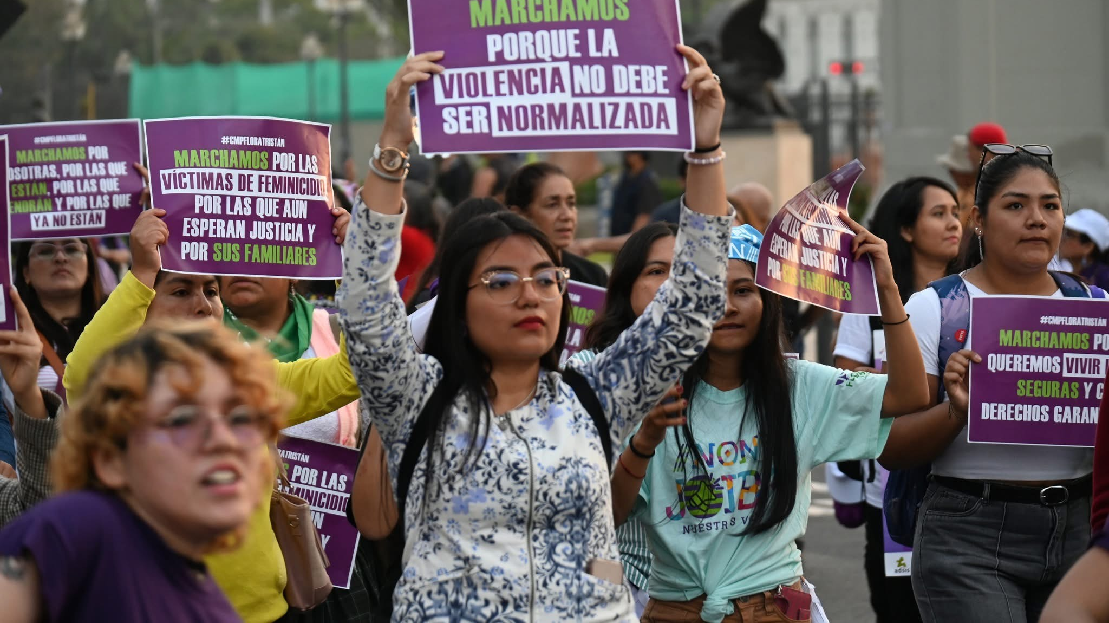
Notes:
Diese feministisch geprägte Öffentlichkeitsarbeit unterstützt Opfer und Angehörige von geschlechtsspezifischer Gewalt und dient als Strategie zur Sensibilisierung der Öffentlichkeit.

Slide 7
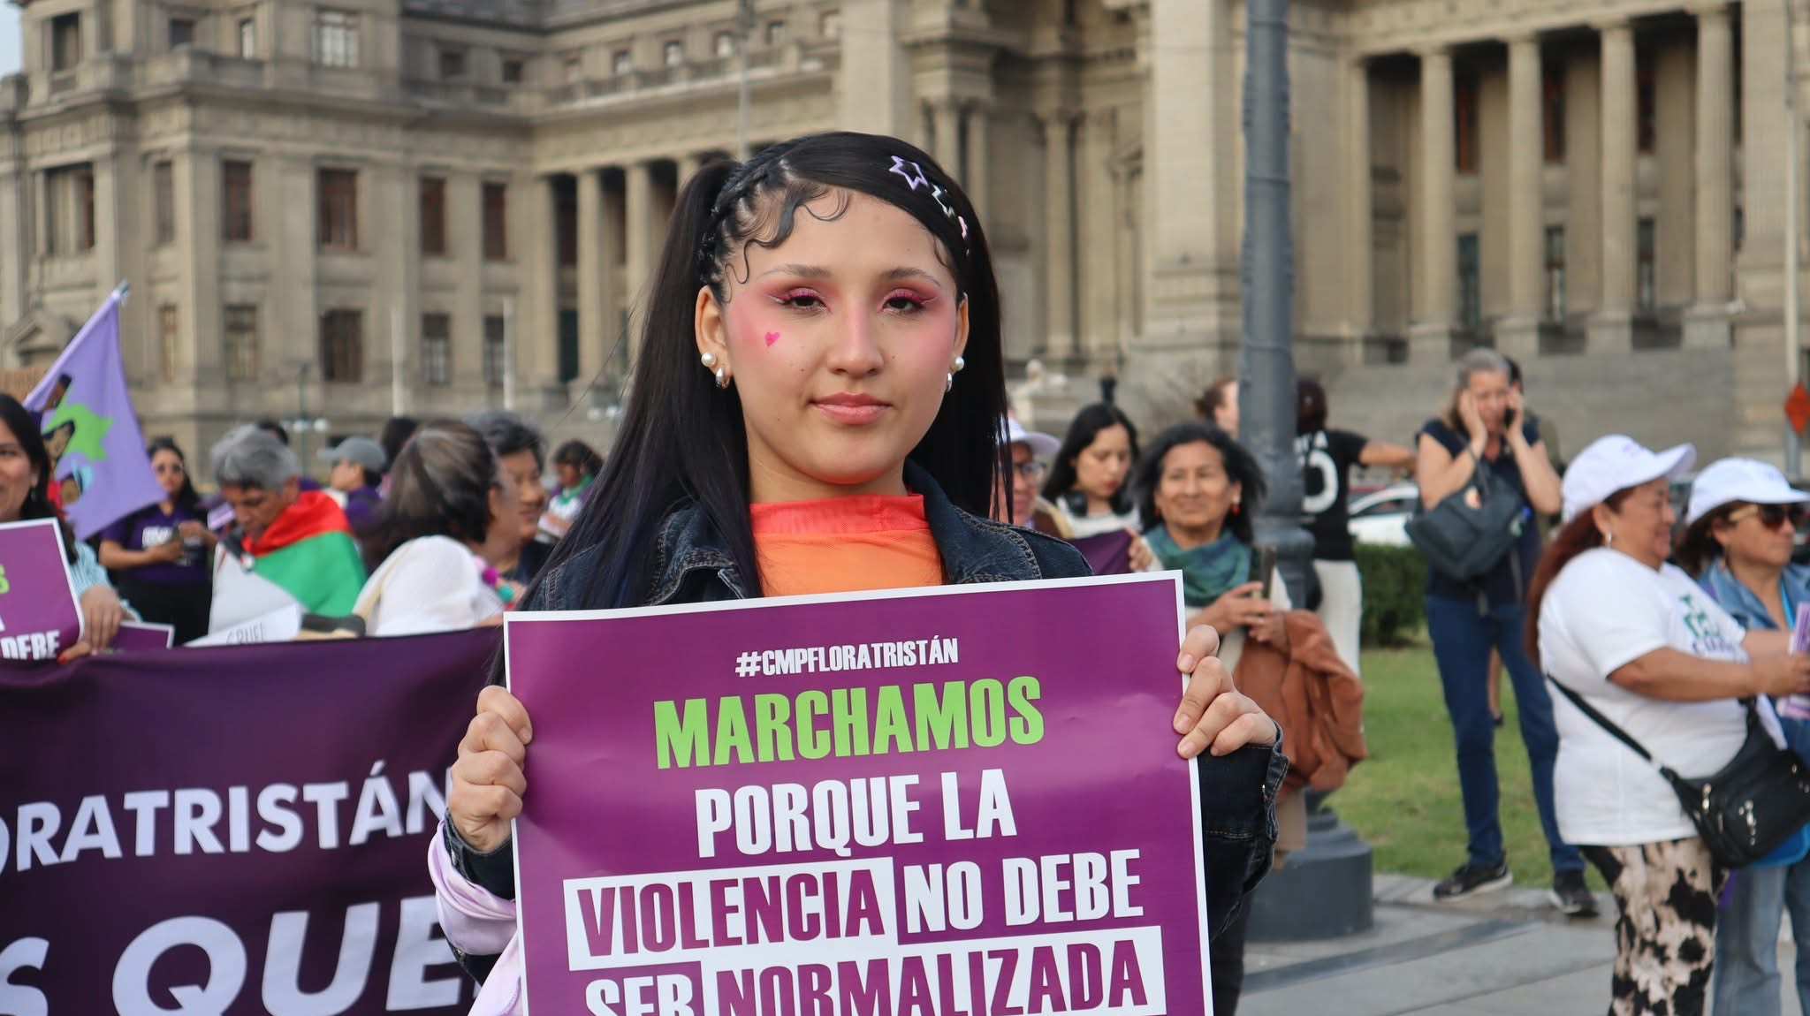
Notes:
Flora Tristán in Lima
Jährlich rund 1’000 Opfer von sexueller Gewalt und Menschenhandel aus dem Grossraum Lima erhalten durch Flora Tristán juristische und nach Bedarf psychosoziale oder gar medizinische Beratung und Begleitung.

Slide 8
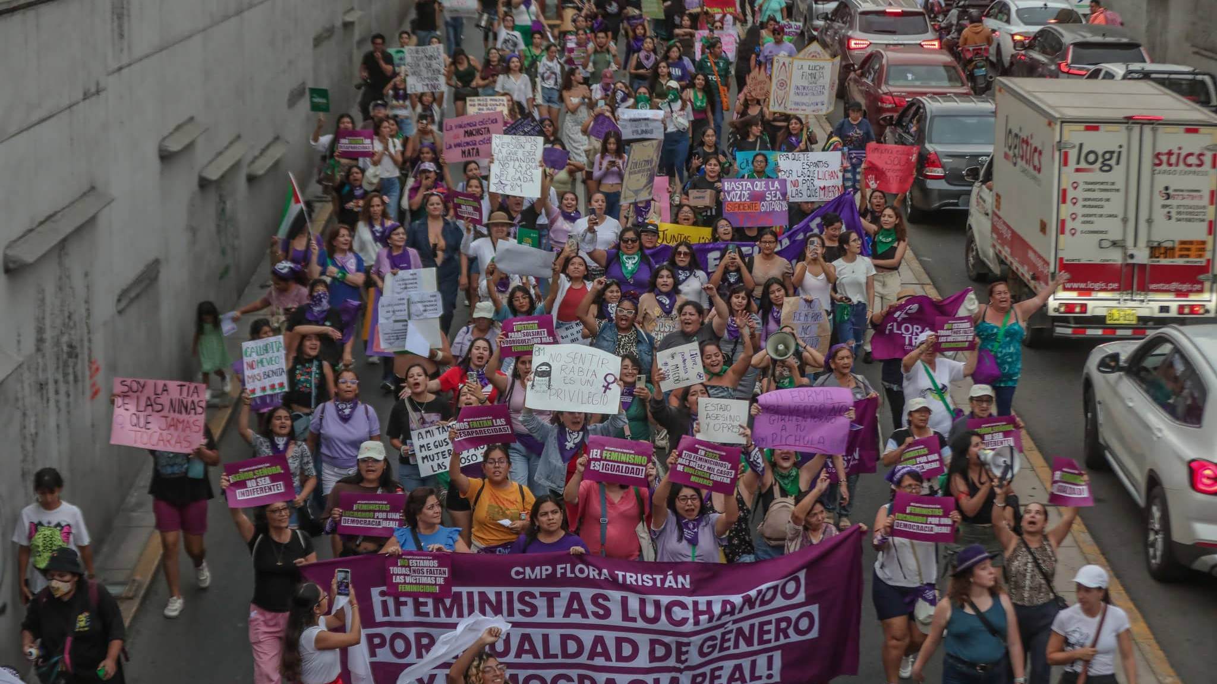
Notes:
Im Grossstadtbezirk San Juan de Lurigancho wird eine Gruppe von 18 jungen juristischen Beraterinnen unterstützt, die Fälle von sexualisierter Gewalt in ihrem Stadtbezirk dokumentieren. Sie beraten Opfer und Interessierte rechtlich und helfen, Fälle zur Anzeige zu bringen. Die Frauen engagieren sich in ihrem Stadtbezirk auch in der Umsetzung von Kampagnen zur Vorbeugung sexualisierter Gewalt und Sensibilisierung der Öffentlichkeit.

Slide 9
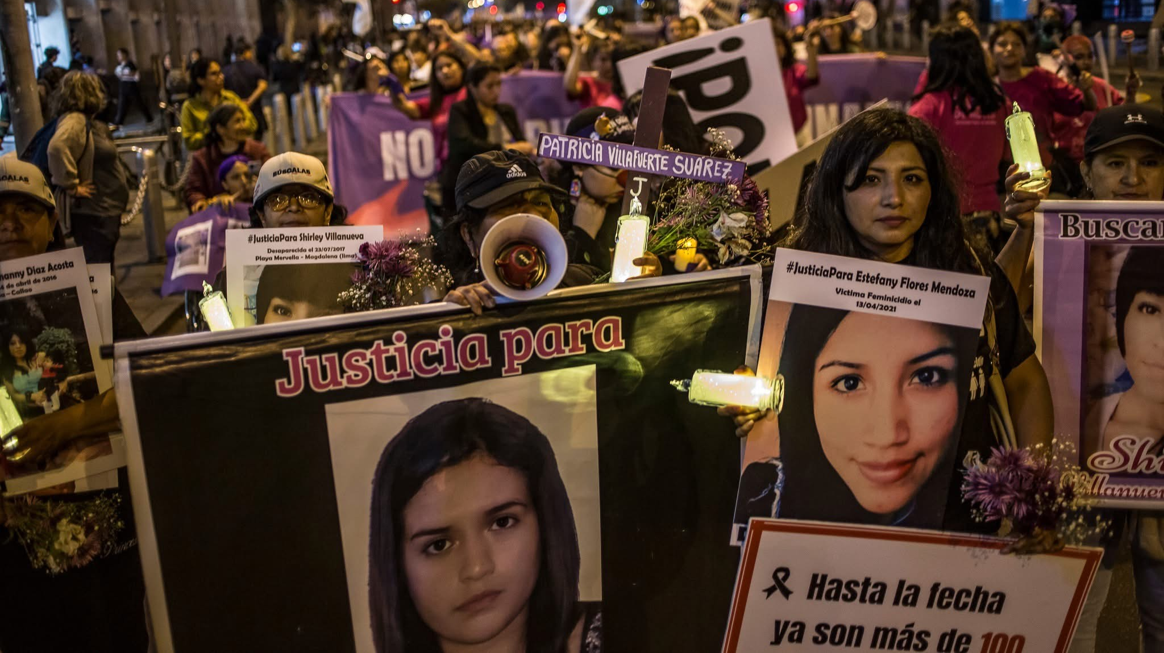
Notes:
Die «Strategische Prozessführung» als juristische Strategie wird umgesetzt, um Gesetzesänderungen, sowie Änderungen im Vollzug zu erreichen. Diese verbessern den Schutz vulnerabler und gefährdeter Bevölkerungsgruppen. Zurzeit begleitet die Partnerorganisation rund 80 juristische Prozesse.

Slide 10
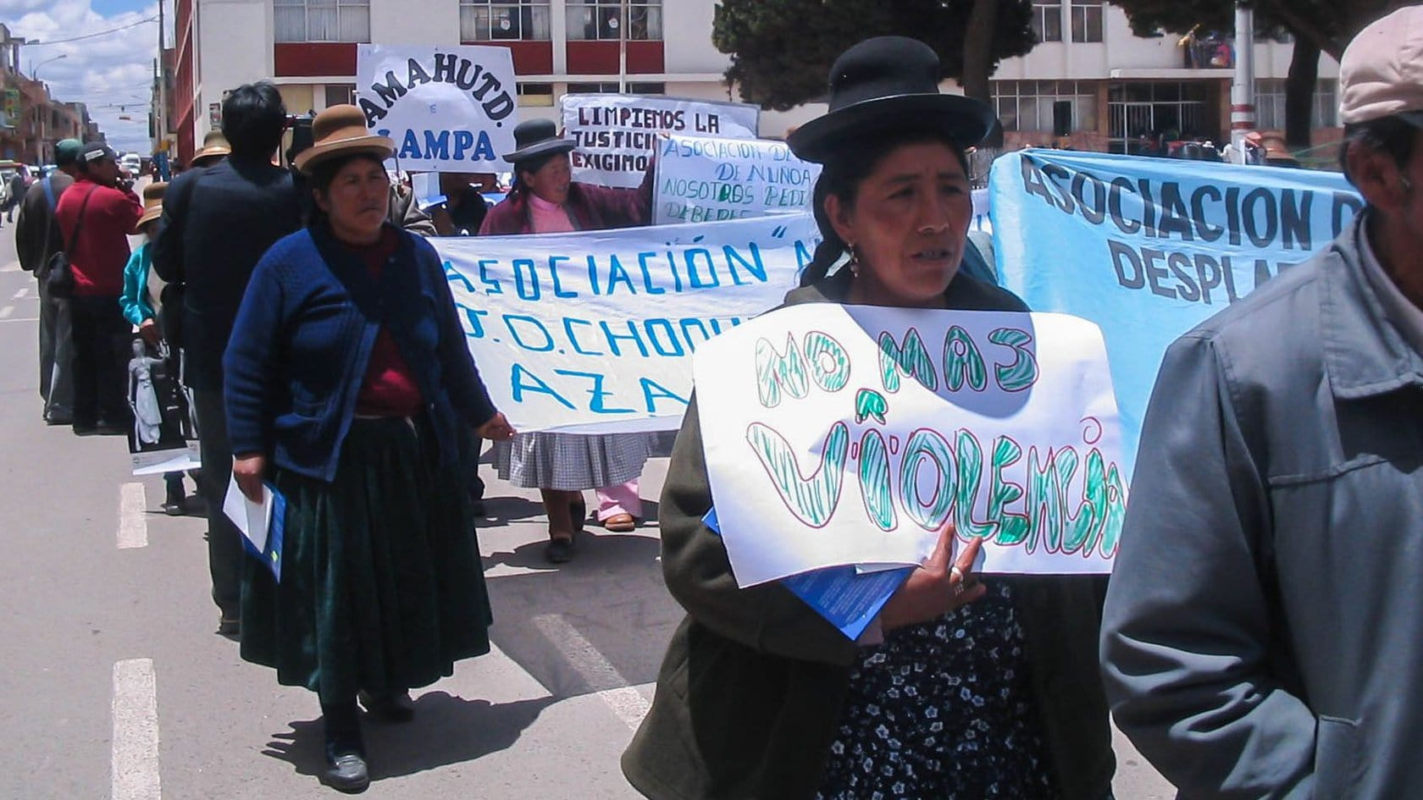
Notes:
Flora Tristan in Cusco
Unsere Partnerorganisation kombiniert in den Andengemeinden die Prävention vor sexualisierter Gewalt mit Strategien zur Einkommensförderung und politischen Beteiligung von Frauen durch agrarökologischen Landbau. Frauen werden zu Wissensträgerinnen für die Nahrungssicherheit und generieren Einkommen für ihre Haushalte und Dorfgemeinschaften. So können sie ihren Entscheidungsspielraum innerhalb des Haushalts erweitern. Zudem werden sie auf Gemeindeebene als Schlüsselfiguren in der Anpassung an den Klimawandel gesehen, und die männliche Bevölkerung räumt ihnen mehr Mitsprachemöglichkeiten ein.

Slide 11
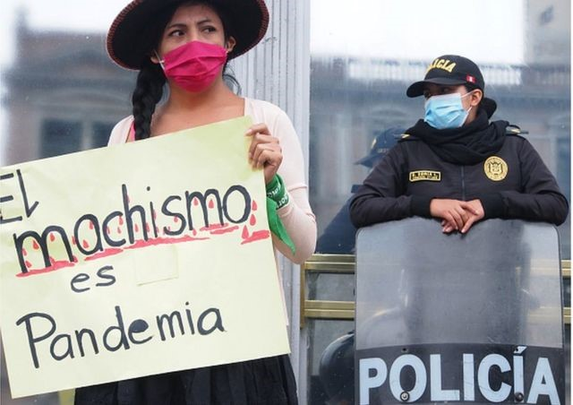
Notes:
Fotolanguage (M4-a Bildungsideen)
Was siehst du? Ich sehe …
Welche Emotionen weckt das Bild? Ich spüre/ empfinde …
Was geht dir durch den Kopf? Welchen Titel gibst du dem Foto.

Slide 12
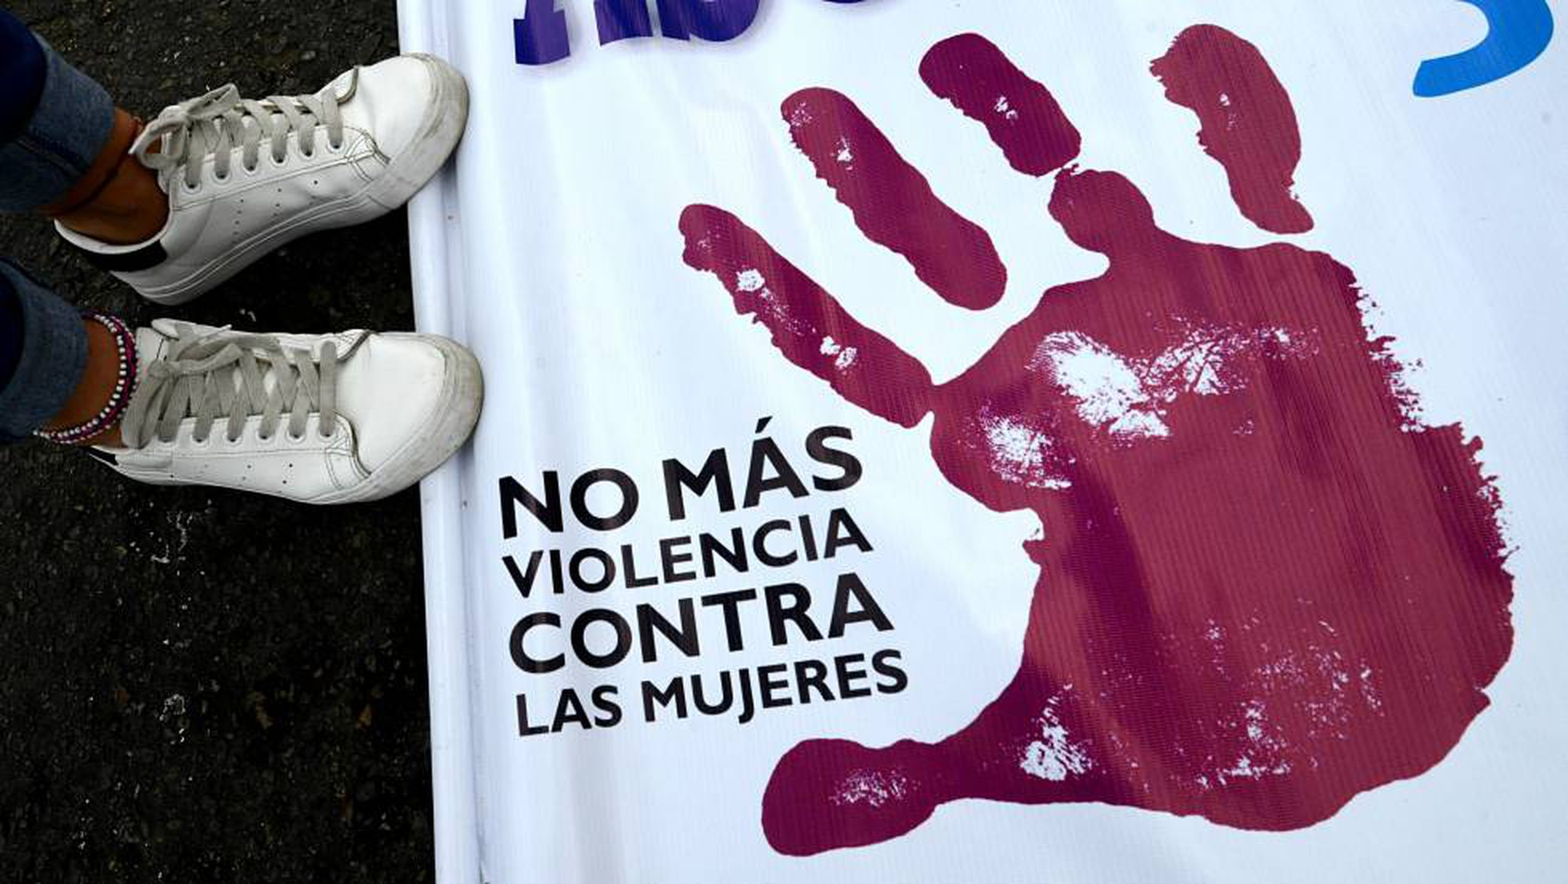
Notes:
Keine Gewalt mehr gegen Frauen.
Fotolanguage (M4-a Bildungsideen)
Was siehst du? Ich sehe …
Welche Emotionen weckt das Bild? Ich spüre/ empfinde …
Was geht dir durch den Kopf? Welchen Titel gibst du dem Foto.

Slide 13
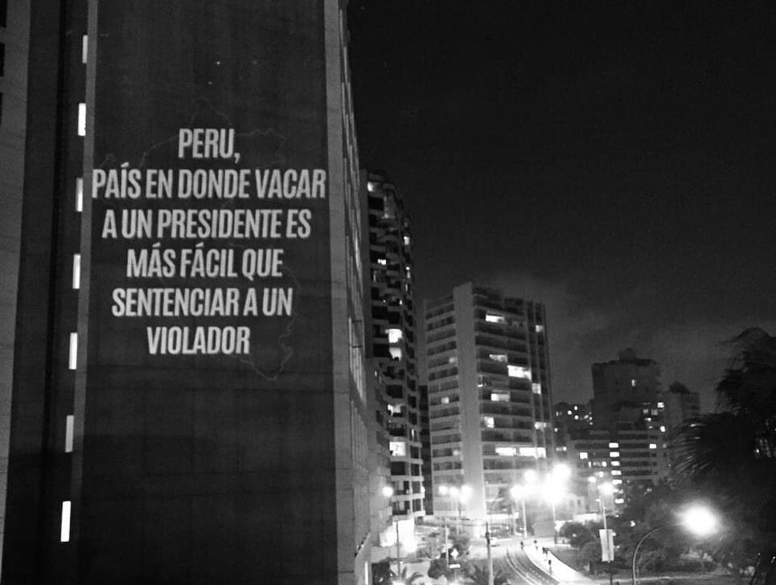
Notes:
Fotolanguage (M4-a Bildungsideen)
Was siehst du? Ich sehe …
Welche Emotionen weckt das Bild? Ich spüre/ empfinde …
Was geht dir durch den Kopf? Welchen Titel gibst du dem Foto.

Slide 14
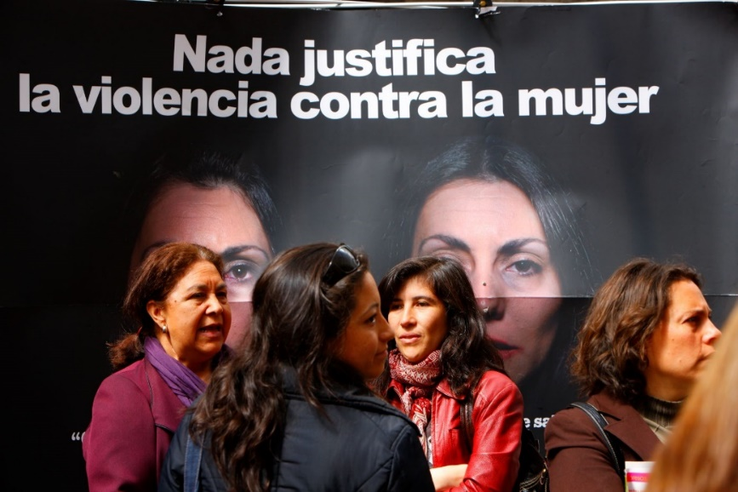
Notes:
Nichts rechtfertigt Gewalt gegen Frauen.
Fotolanguage (M4-a Bildungsideen)
Was siehst du? Ich sehe …
Welche Emotionen weckt das Bild? Ich spüre/ empfinde …
Was geht dir durch den Kopf? Welchen Titel gibst du dem Foto.

Slide 15
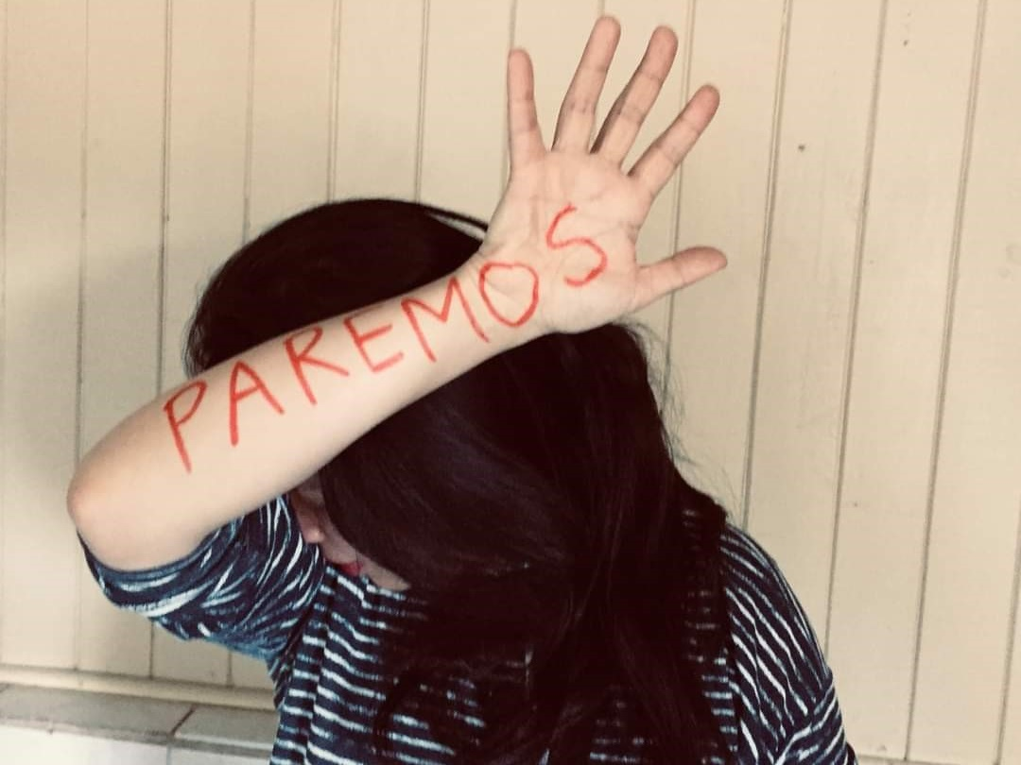
Notes:
Lasst uns hier stoppen!
Fotolanguage (M4-a Bildungsideen)
Was siehst du? Ich sehe …
Welche Emotionen weckt das Bild? Ich spüre/ empfinde …
Was geht dir durch den Kopf? Welchen Titel gibst du dem Foto.

Slide 16
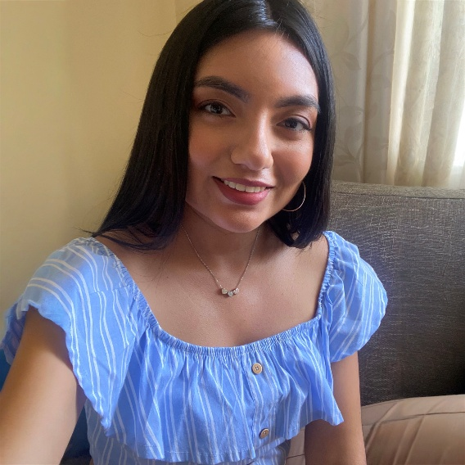
Wenn du Feministin bist, willst du die Welt verändern.
Raysa Díaz Romero
Notes:
Die Soziologin Raysa Díaz Romero arbeitet in Peru bei Flora Trista, einer Partnerorganisation von Mission 21, die für Frauenrechte und gegen Gewalt kämpft. Erfahre im Podcast, wie eine junge Generation den sozialen Wandel prägt. Für
Der Podcast mit ihr ist zu hören auf Spotify, Apple Podcasts, YouTube und Amazon Music.
Folge 13 vom 16. Aug. 2024 mit Raysa; Länge 25 Min. 10 Sek.
#13 Raysa from Peru about Flora Tristán and women's rights - Young Voices - An Intercultural Podcast | Podcast on Spotify

Slide 17
Notes:
Raysa über ihren Traum von friedlichen und gerechten Gesellschaften (M4-b Abschnitt 2.2)
Raysa: «Vielleicht würde ich ein Bild wählen, auf dem viele unterschiedliche Menschen gemeinsam etwas hochhalten, denn eine gerechtere Gesellschaft entsteht nicht durch das Handeln Einzelner, sondern gemeinsam. Dieses gefällt mir gut.»
Ziehe deine Verbindungslinien: Was bedingt was? Was führt zu was?
IGUALDAD
Gleichstellung
RESPETO
Respekt
NO VIOLENCIA
Gewaltfreiheit
AMOR
Liebe
AUTONOMÍA
Selbstständigkeit
LIBERTAD
Freiheit
INDEPENDENCIA
Unabhängigkeit
EQUILIBRO Y ARMONIA
Gleichgewicht und Harmonie
EQUIDAD
Gerechtigkeit und Fairness
CUIDADO COLECTIVO
Gemeinschaftliche Fürsorge

Slide 18

Danke für Ihre Aufmerksamkeit

Slide 19

www.mission-21.org
Spendenkonto:
IBAN: CH58 0900 0000 4072 6233 2

